Slide 1
Třída – Hmyz Brouci

Slide 2
Řád: Brouci
- proměna může trvat až 7 let
- ústní ústrojí – kousací
- masožraví, býložraví, všežraví, mrchožraví
- někteří – škůdci
- hrudní štít
- 1.pár křídel – krovky (vyztužené chitinem)
- 2. pár křídel – blanitá
- u nás – 7 000 druhů

Slide 3
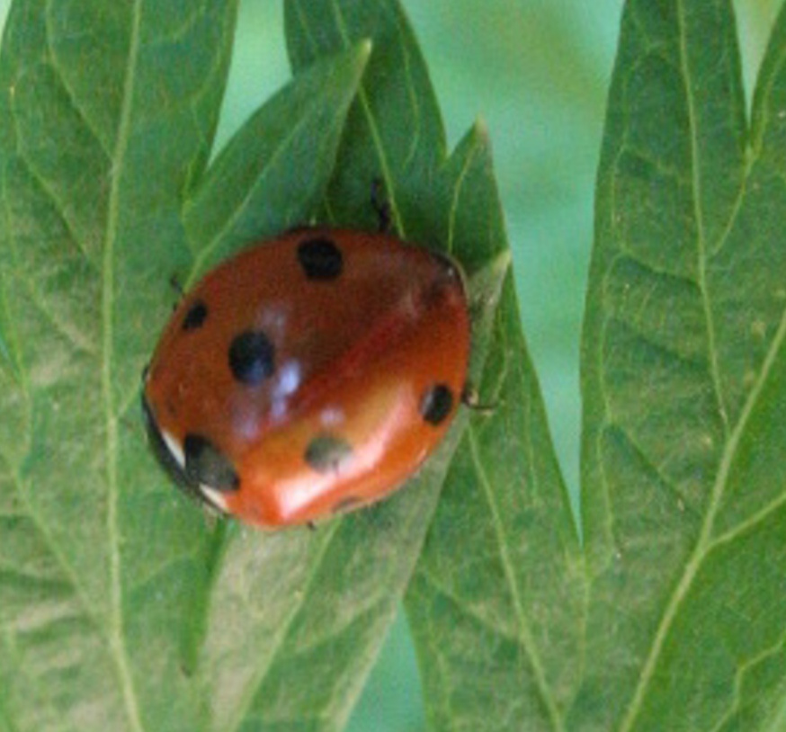
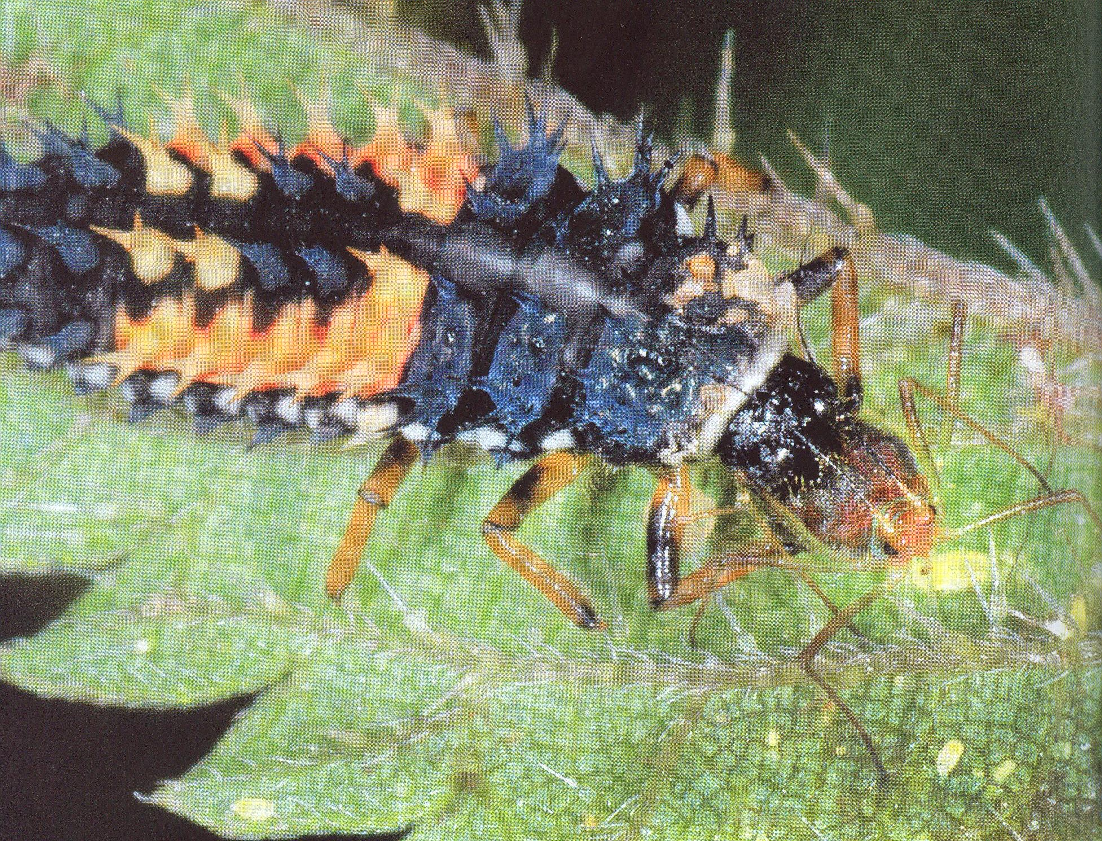
Řád: Brouci
Čeledě:
– slunéčkovití – slunéčko sedmitečné, dvoutečné
- larvy i dospělci – dravci (mšice)

Slide 4
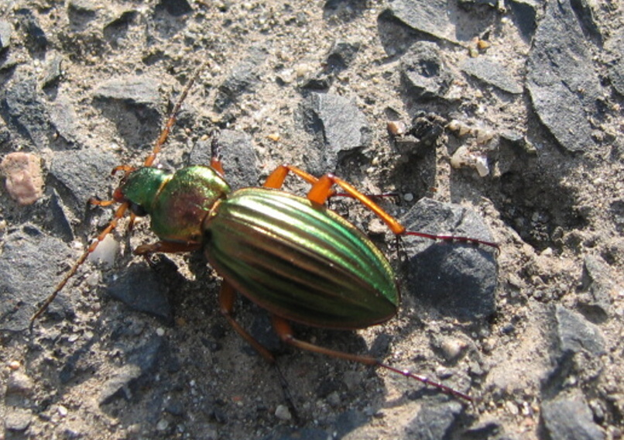
Řád: Brouci
Střevlíkovití
- střevlíci – dravci – slimáci, housenky – užiteční
- při podráždění vylučují zapáchající tekutinu
- krajník – vzácný, užitečný
- živí se housenkami, larvami
- svižník – užitečný, žije na polích
- rychle běhá i létá
Střevlík měděný

Slide 5
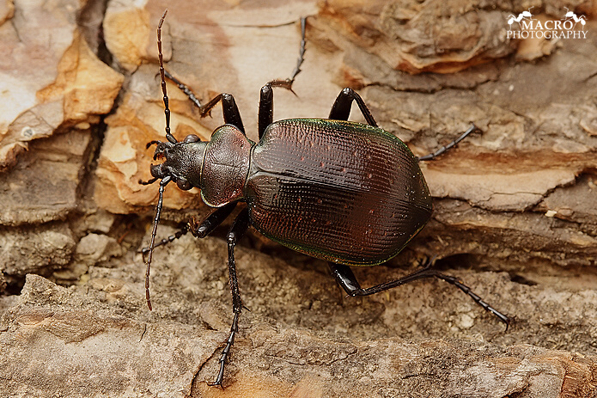
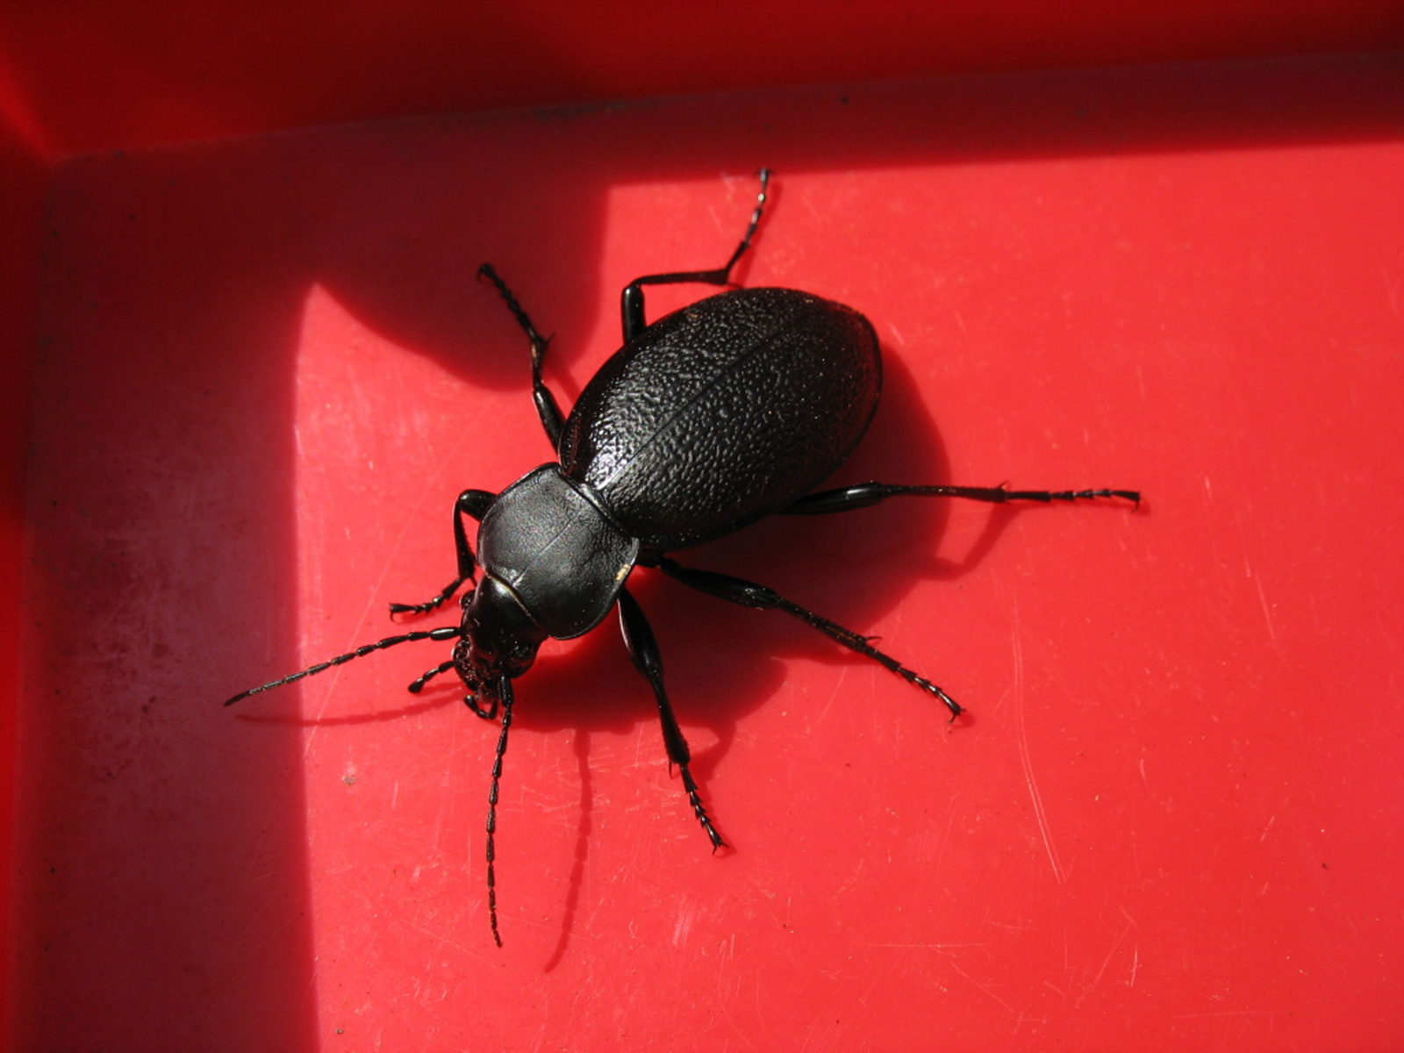
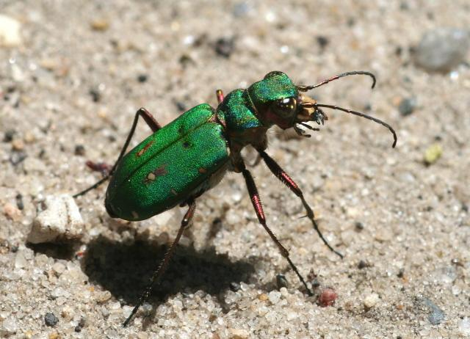
Řád: Brouci
Střevlík kožitý
Krajník hnědý
Svižník polní

Slide 6
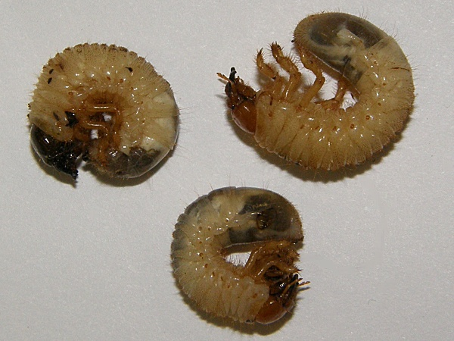
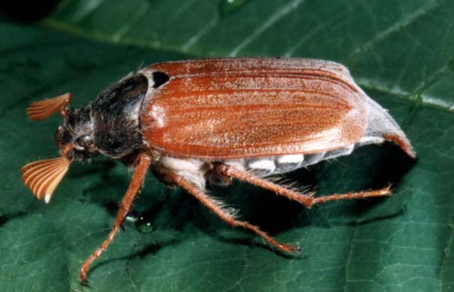
Řád: Brouci
Vrubounovití
- tykadla – vějířkovitá (lupínky)
- chroust obecný
– ponrava až 3 roky v půdě, živí se kořínky rostlin

Slide 7
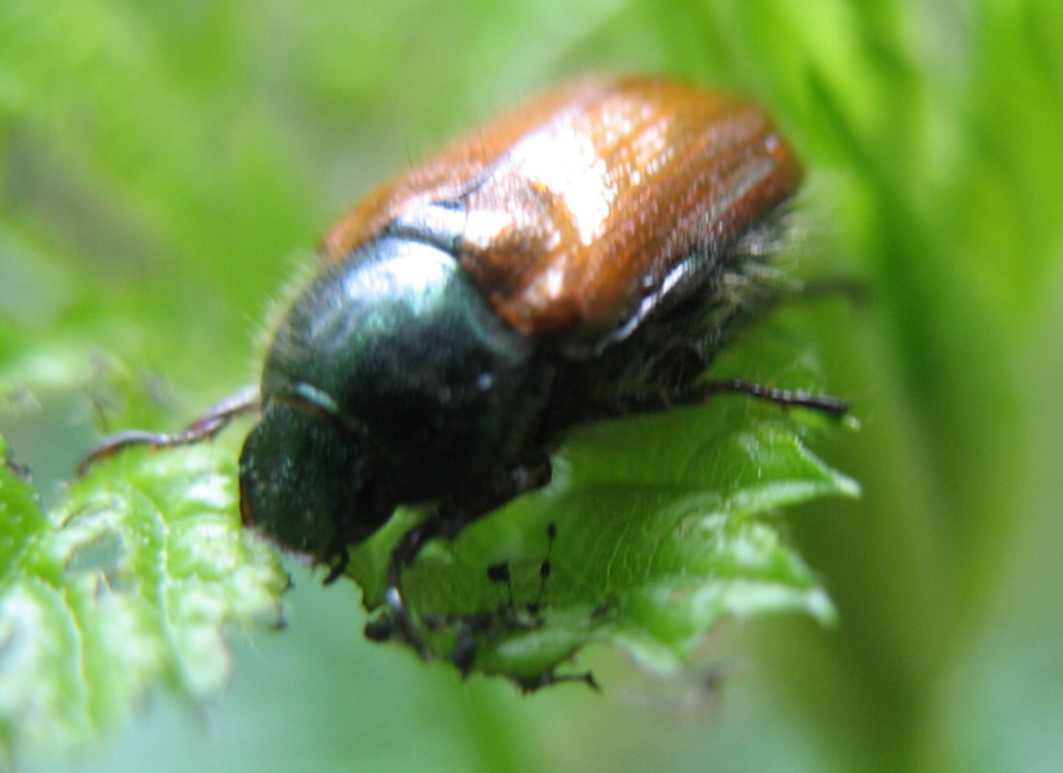
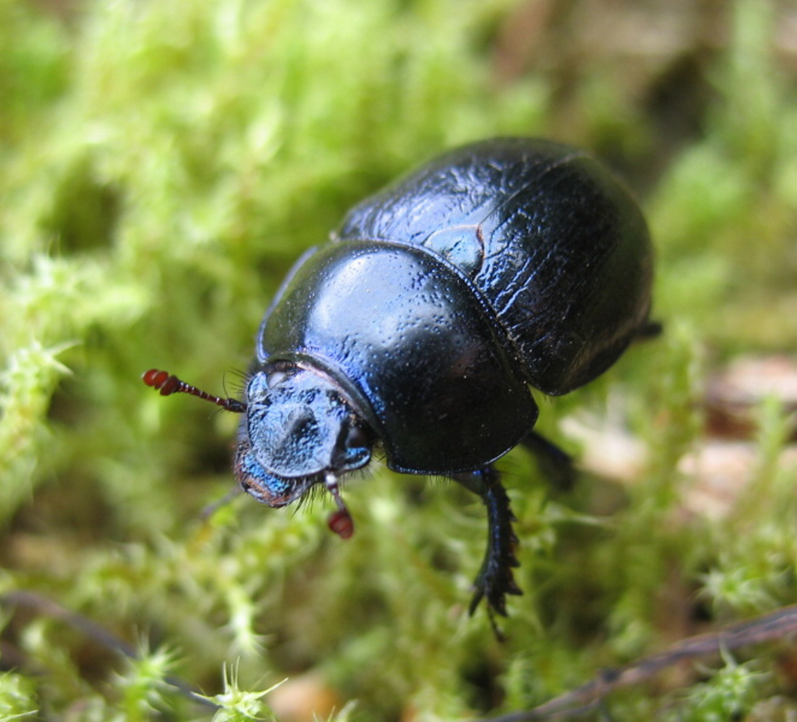
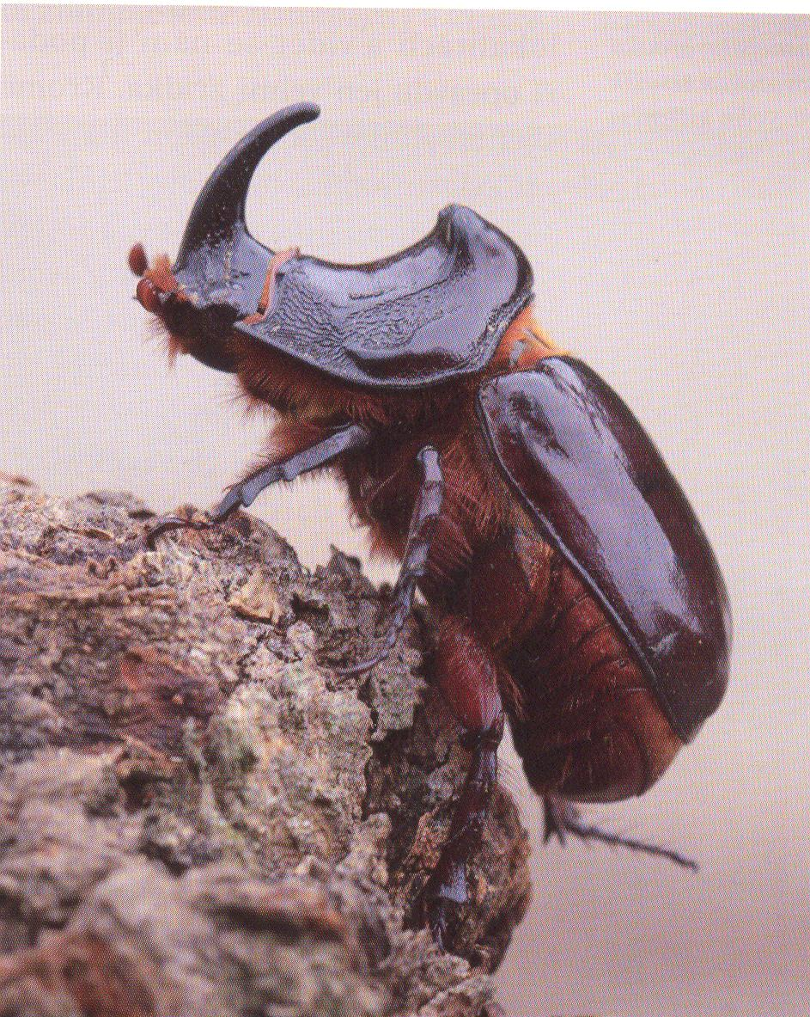
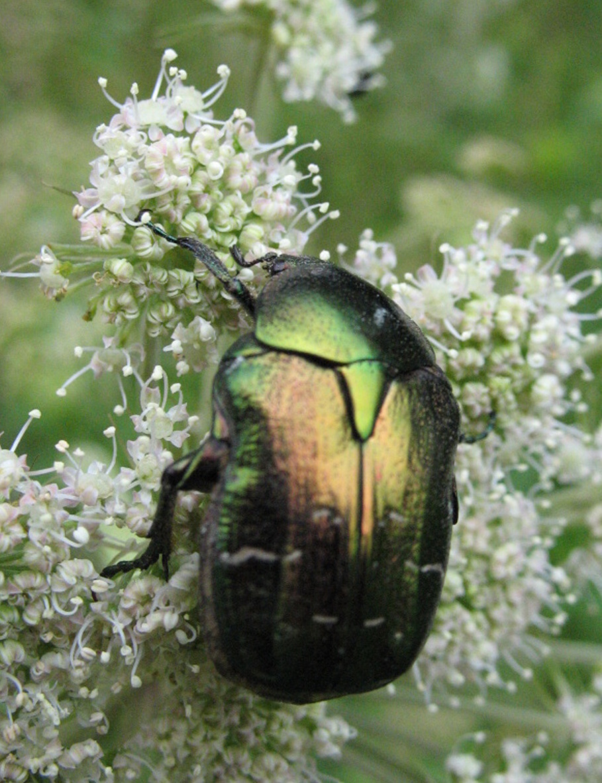
Řád: Brouci
- chroustek (babka), nosorožík, zlatohlávek, chrobák

Slide 8
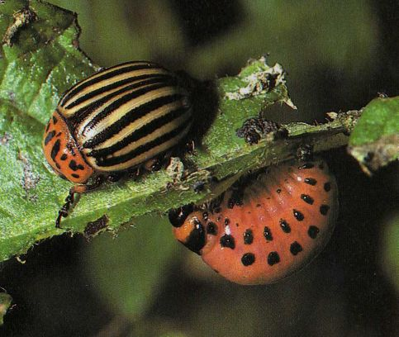
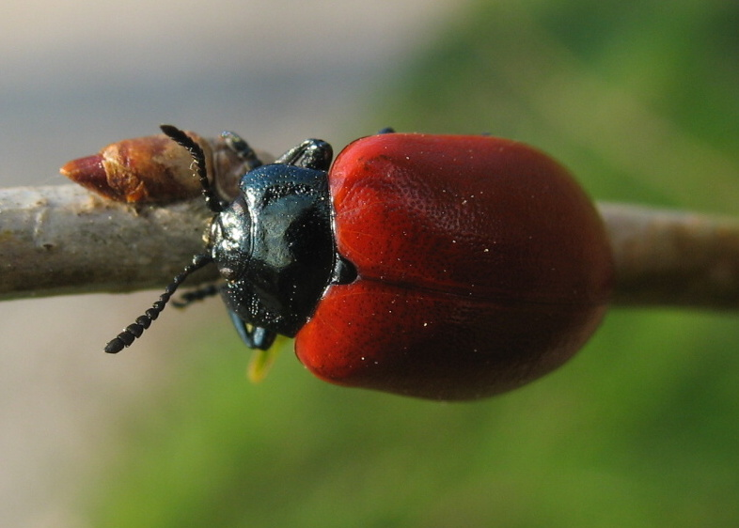
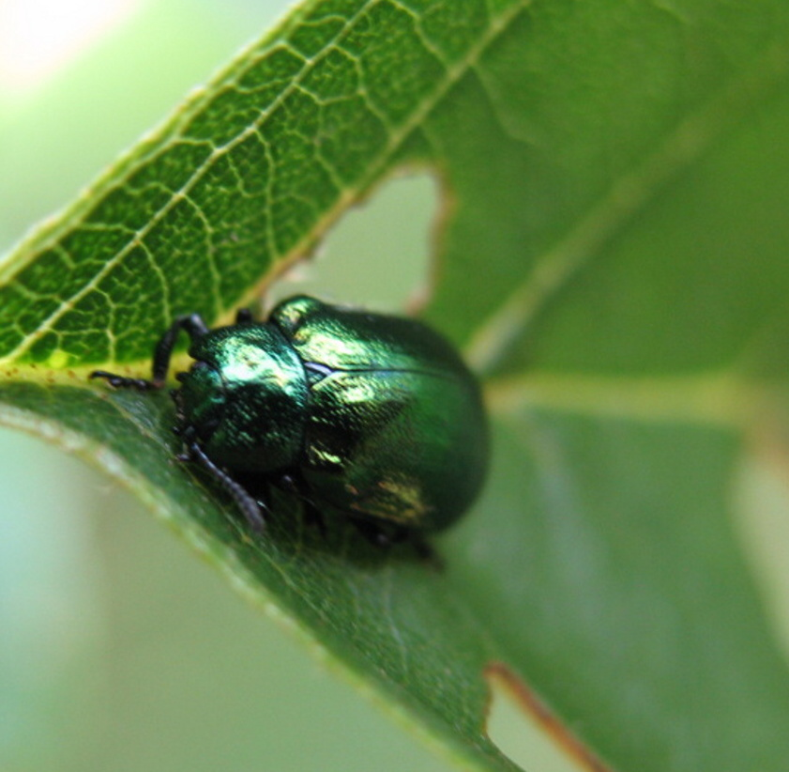
Řád: Brouci
Mandelinkovití
- mandelinka bramborová
- larvy i dospělci okusují listy
- mandelinka topolová, olšová, …

Slide 9
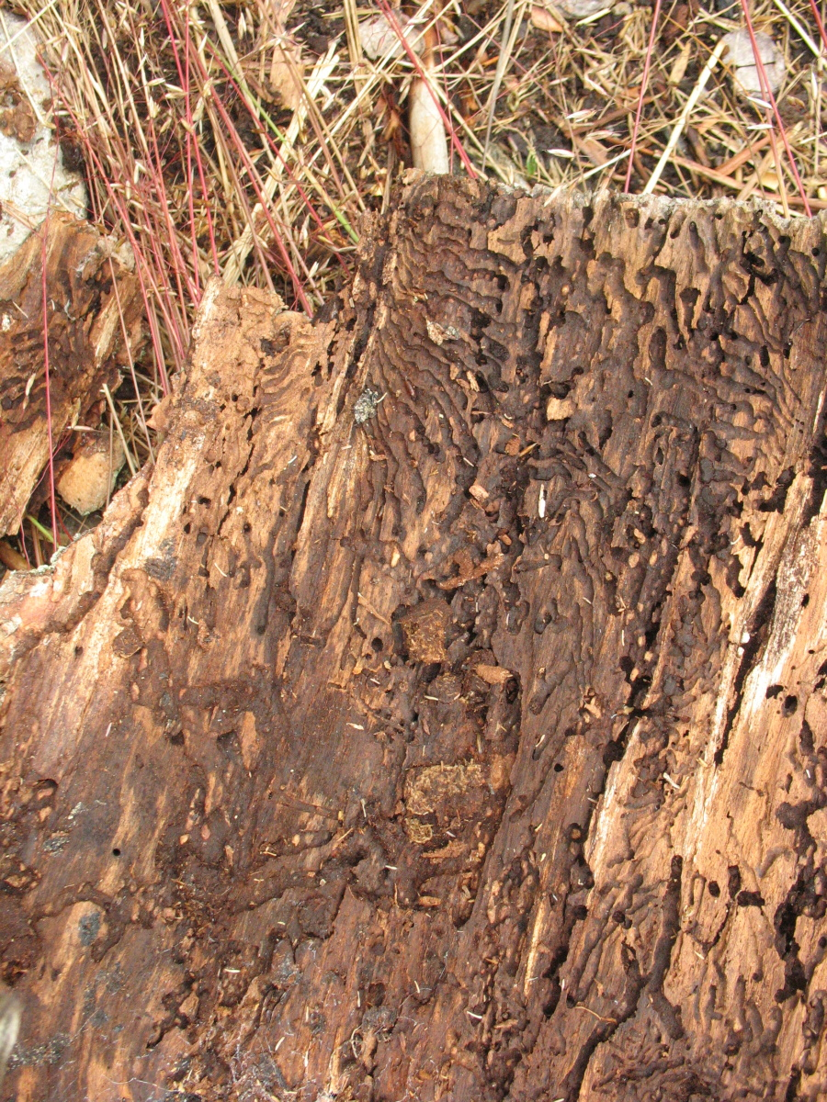
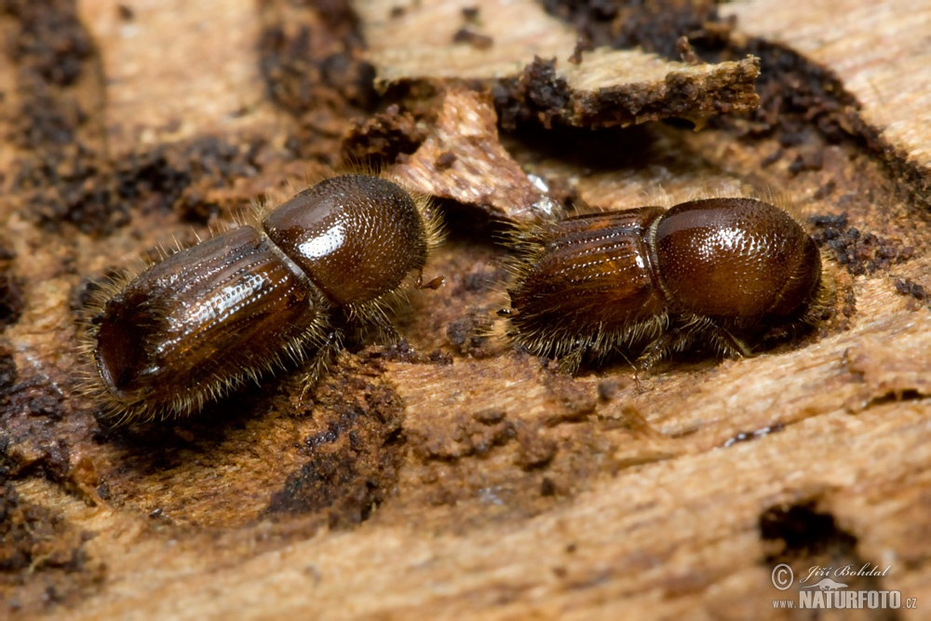
Řád: Brouci
Kůrovcovití
- larvy vykusují lýko stromů
- lýkožrout (kůrovec) smrkový

Slide 10
Řád: Brouci
Tesaříkovití
- nápadně dlouhá článkovaná tykadla
- štíhlé tělo
- larvy – v trouchnivějícím dřevě, vývin až 5 let
- tesařík největší – až 20 cm, jihoamerický druh
- tesařík obecný – v létě na miříkovitých
- tesařík krovový – vajíčka klade do trámů
- kozlíček dazule – tykadla jsou mnohonásobně dlouhá

Slide 11
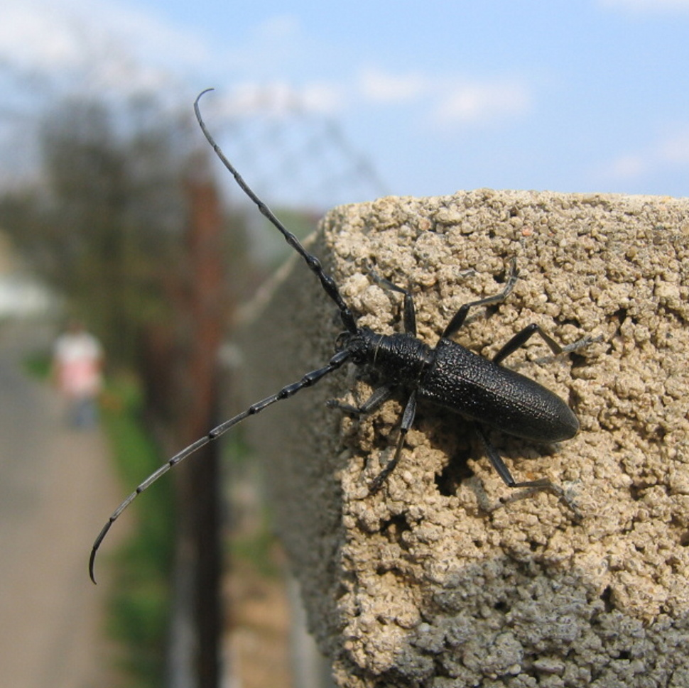
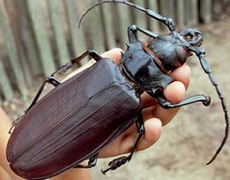
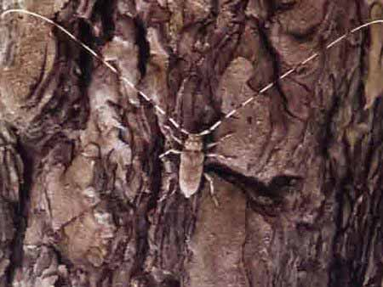
Řád: Brouci
Tesařík největší
Tesařík obecný
Kozlíček dazule

Slide 12
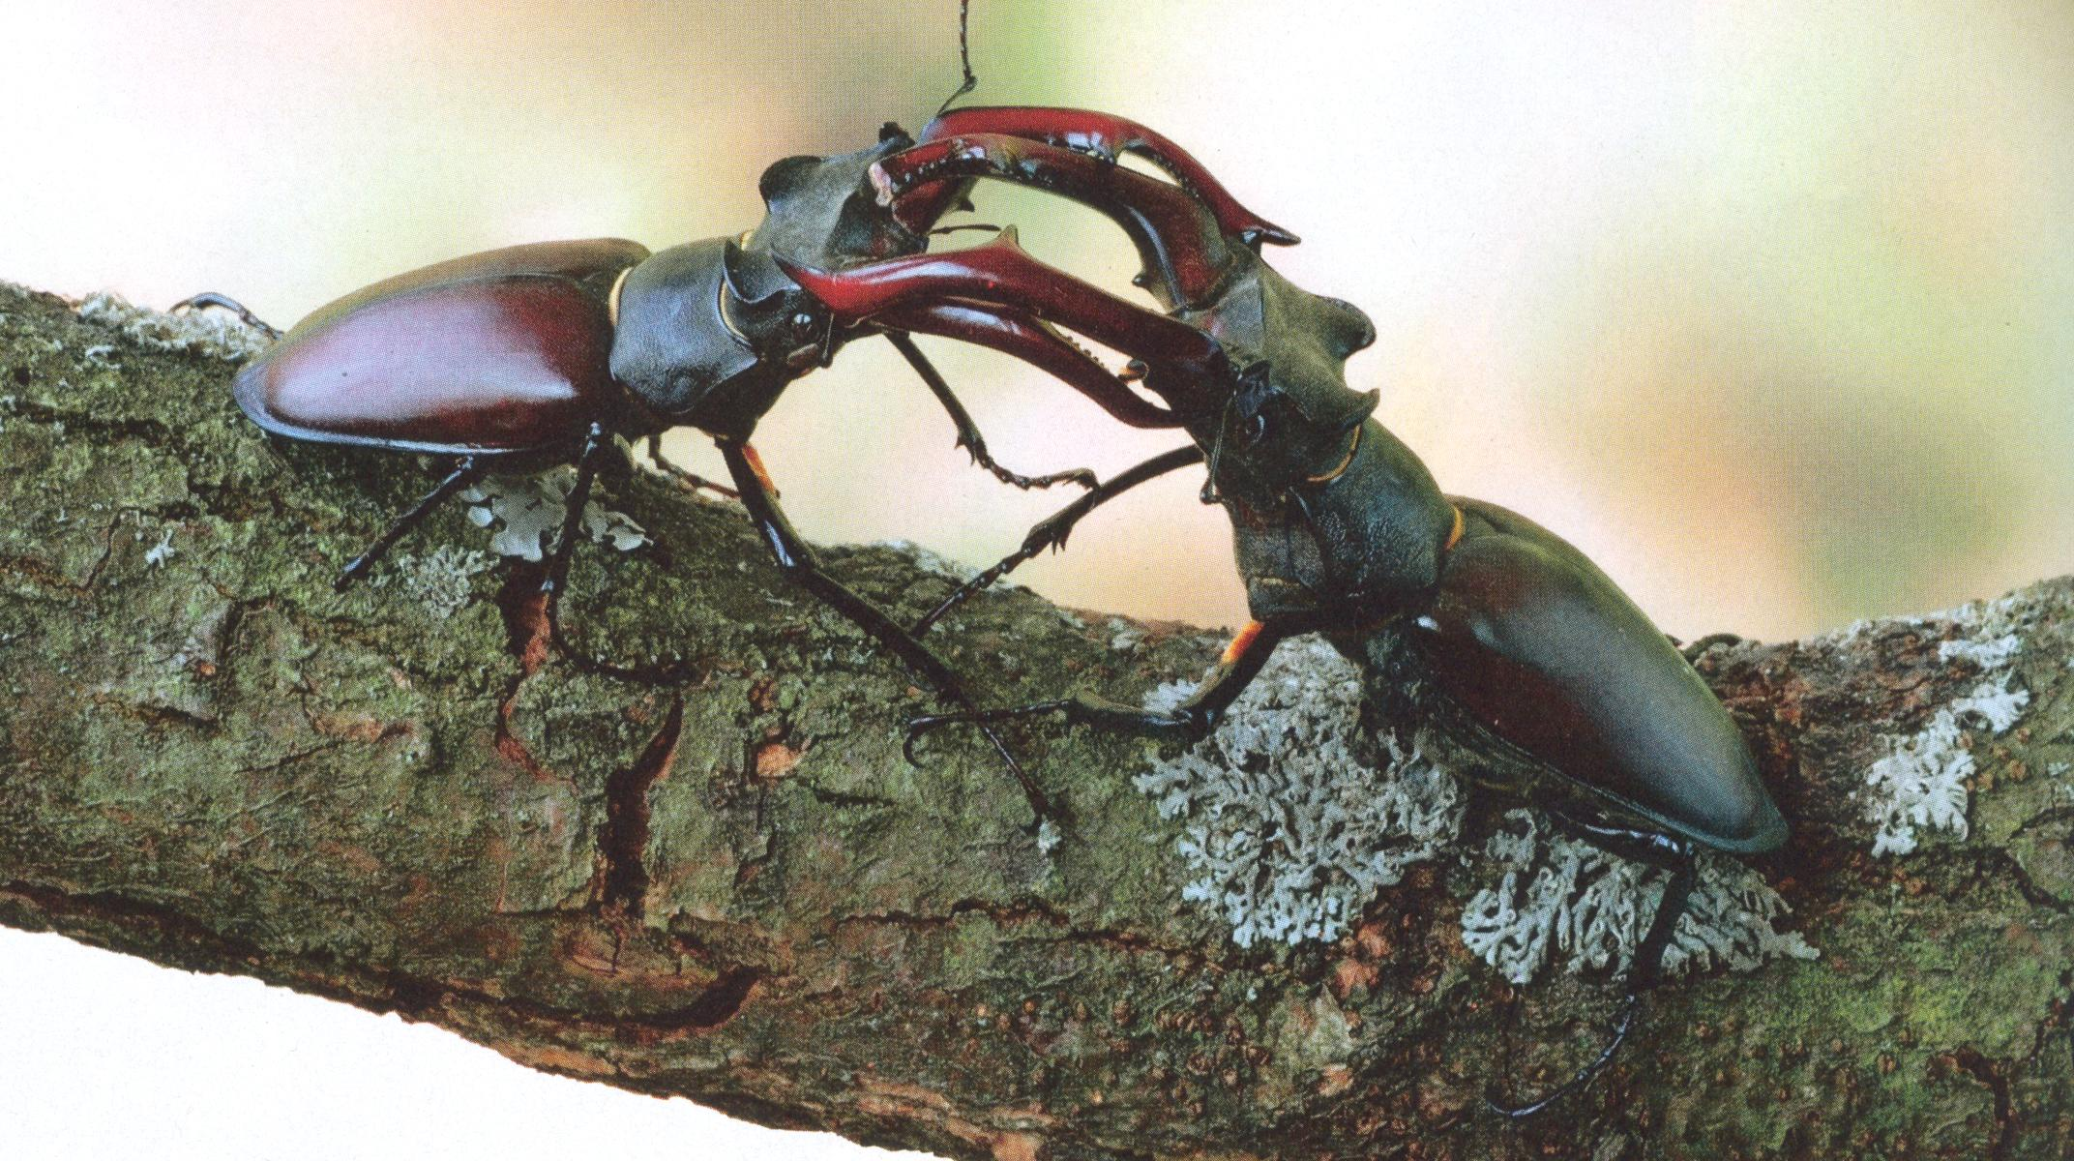
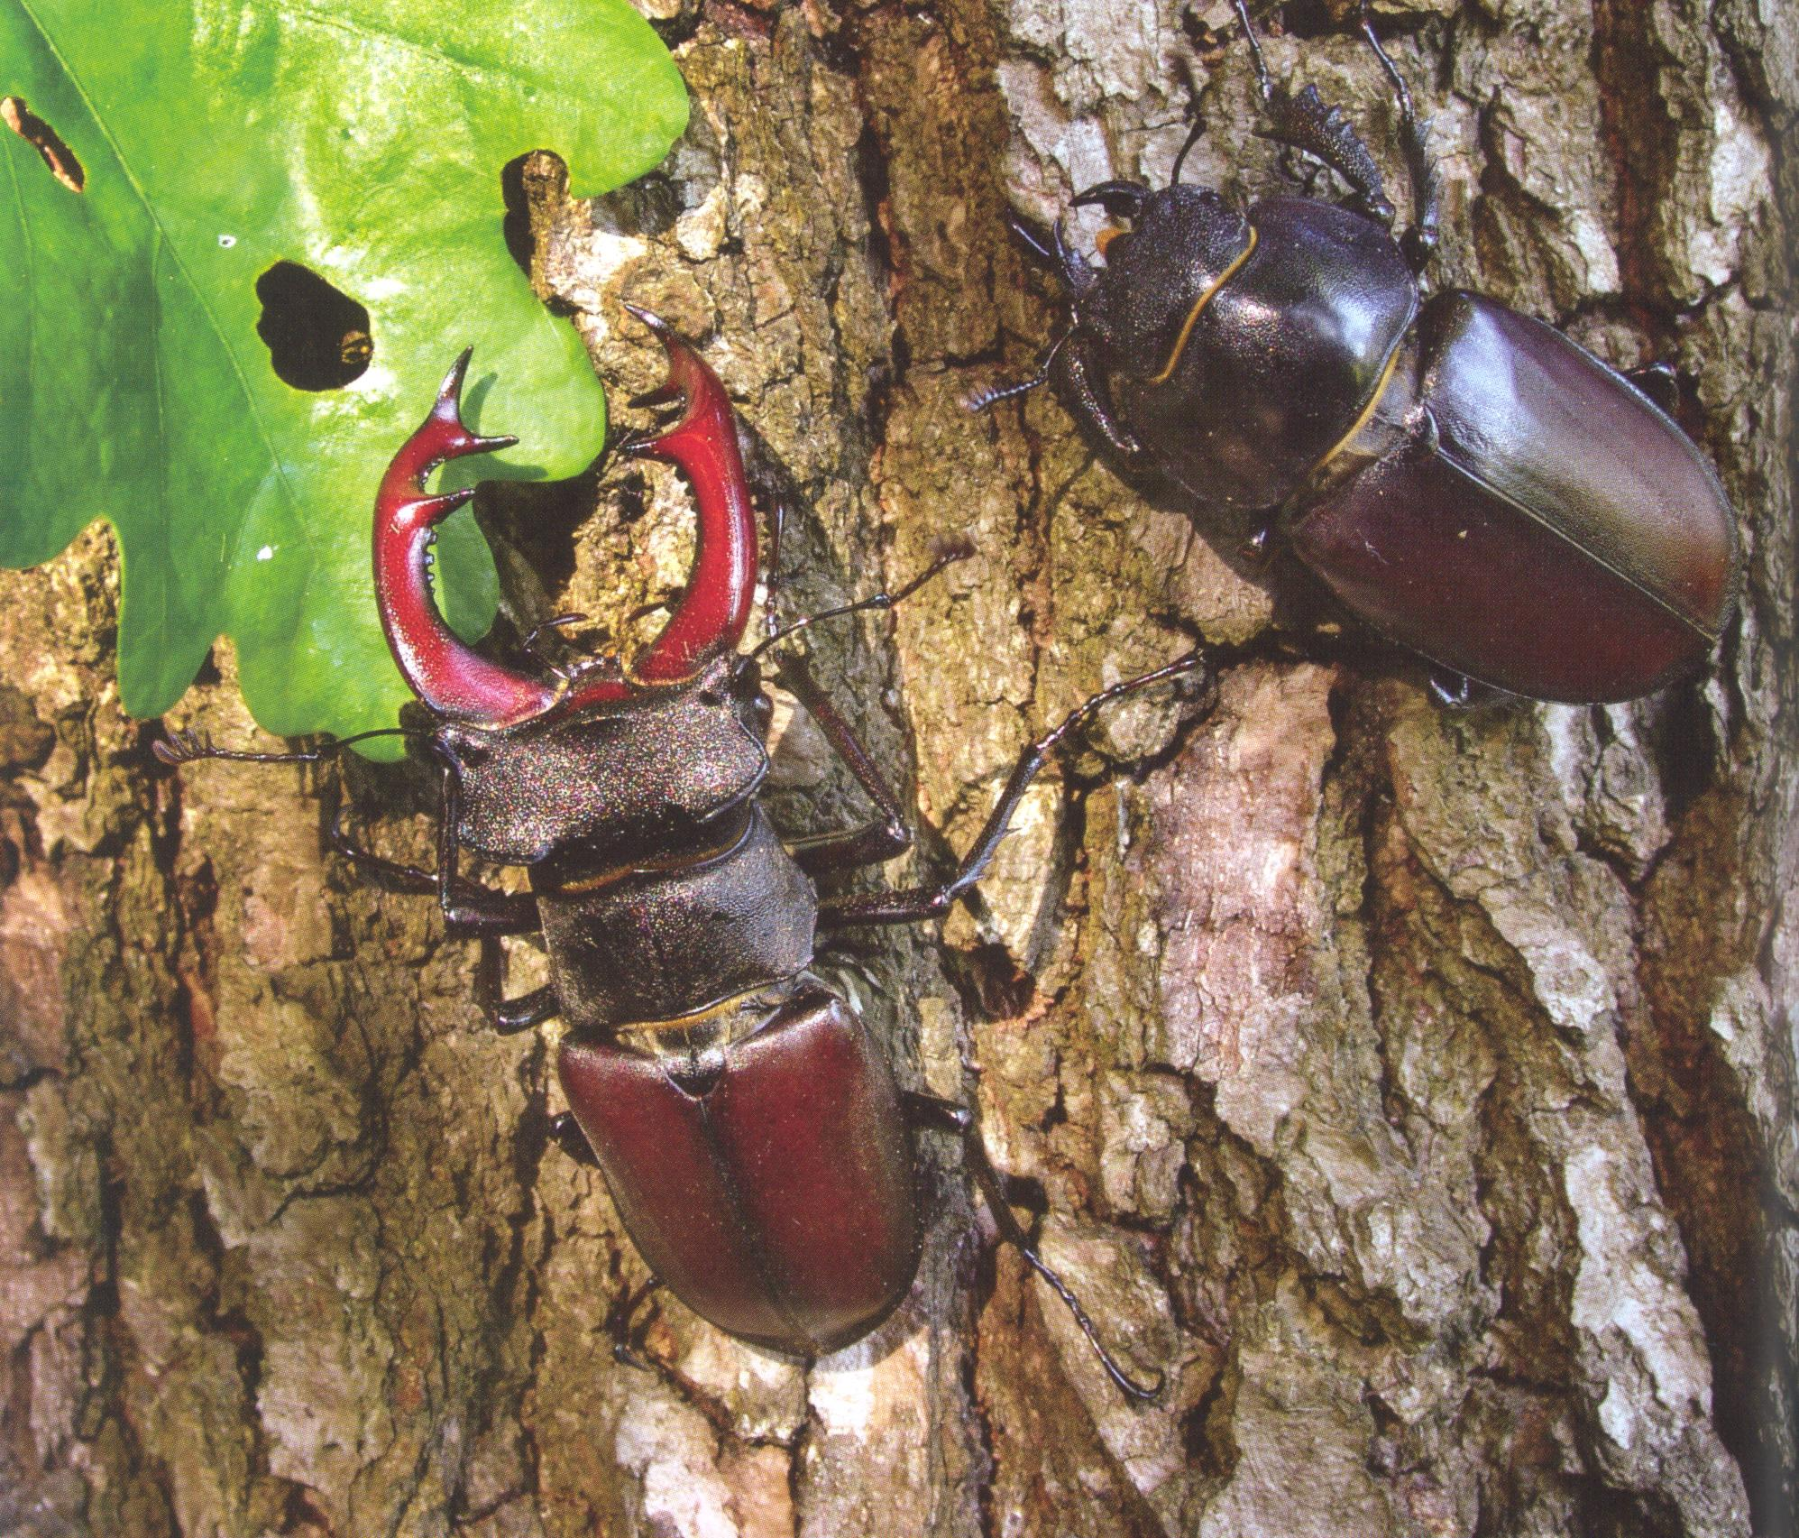
Řád: Brouci
Další brouci:
- roháč obecný – náš největší brouk
- chráněný
- pohlavní dvojtvárnost
- larvy – vývin 3-5 let, v trouchnivělém dubovém dřevě
- dospělci olizují mízu stromů, huňatý jazyk

Slide 13
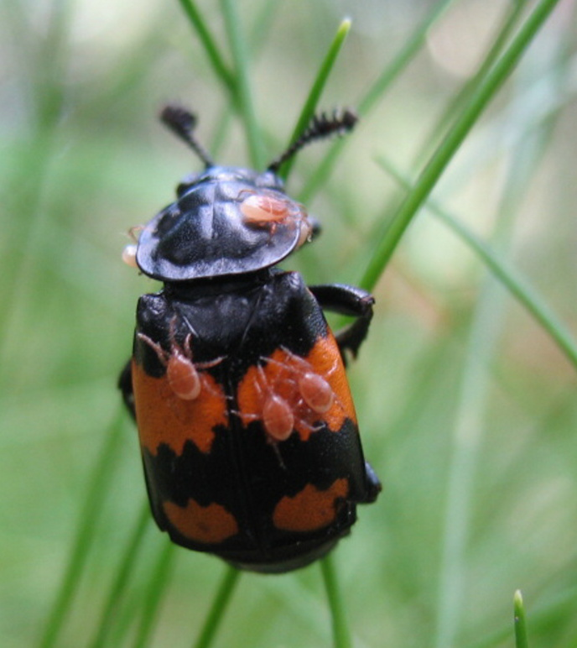
Řád: Brouci
- hrobařík obecný – výborný čich
- larvy se živí mrtvými živočichy
- dospělci – dravci – kořist zahrabávají
- „zdravotní policie“

Slide 14
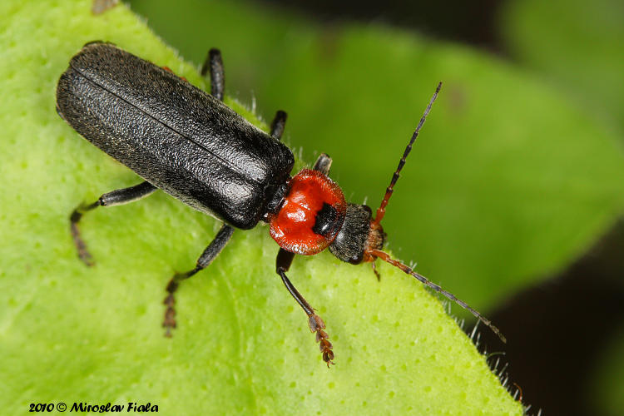
Řád: Brouci
- páteřníček sněhový – protáhlé tělo
- krovky měkké
- živí se larvami jiného hmyzu
- larvy – černé, huňaté, i na sněhu

Slide 15
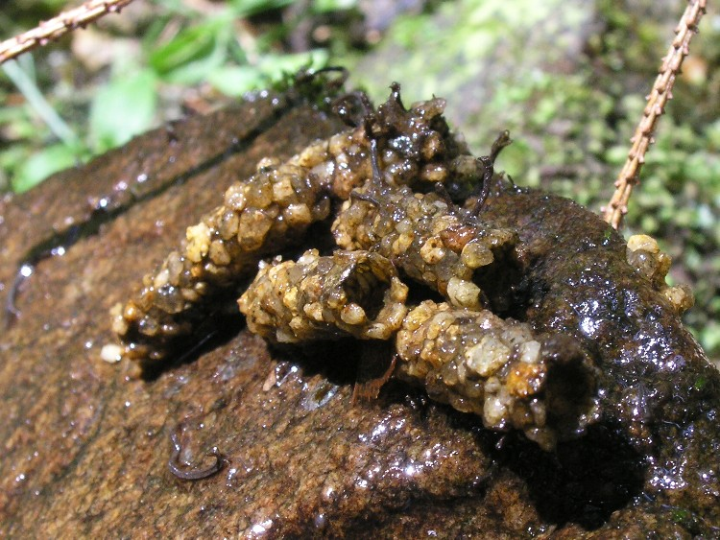
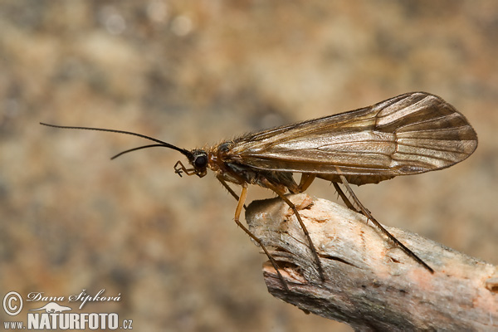
Řád: Brouci
- chrostíci
- larvy – ve vodě, staví si pouzdra z větviček, kamínků
- dospělci – křídla pokrytá chloupky

Slide 16
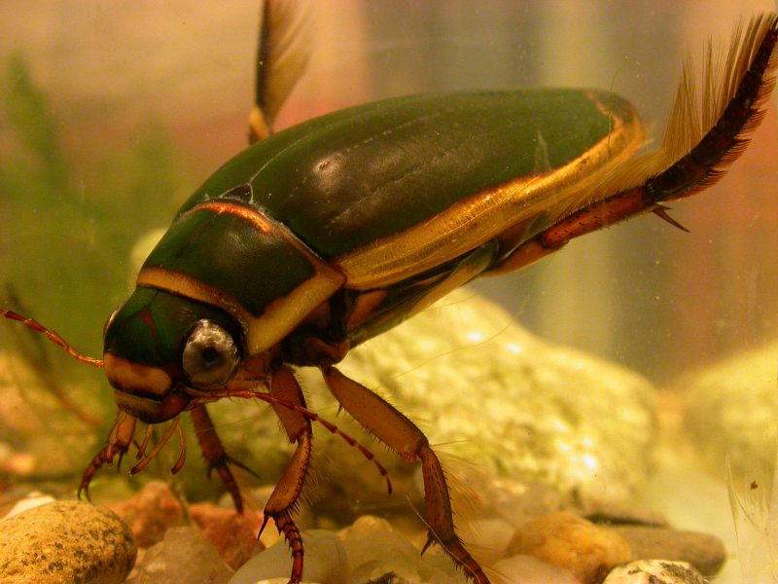
Řád: Brouci
Vodní brouci:
- potápník vroubený
- dýchají vzdušnicemi nad hladinou
- končetiny – 3. pár veslovací
- larvy i dospělci draví

Slide 17
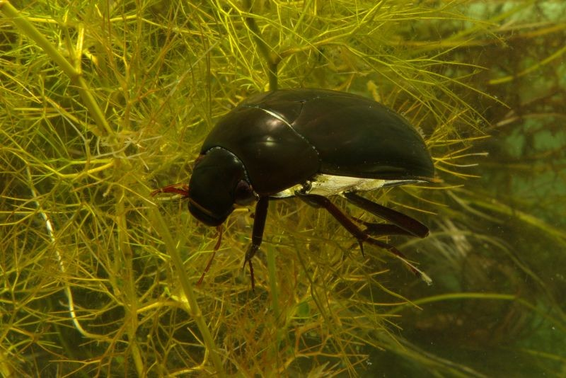
Řád: Brouci
- vodomil černý
- dospělec - býložravý
- larvy – dravé
- vzduch přijímají pomocí tykadel

